Slide 1
大学物理学
波动光学 习题课

Slide 2

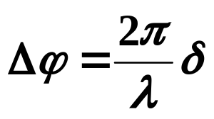


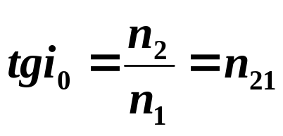

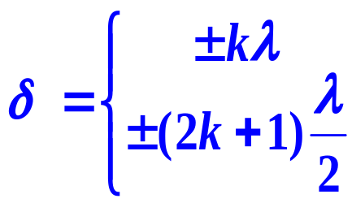
波 动 光 学 小 结
波 动 光 学
光的干涉
光的衍射
光的偏振
马吕斯定律
光程差与相位差
最大光程差
布儒斯特定律
衍射条纹
明暗条件
干涉条纹明暗条件
暗
明
明
双折射现象
O光、e 光
暗

Slide 3
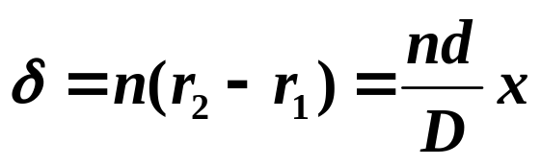


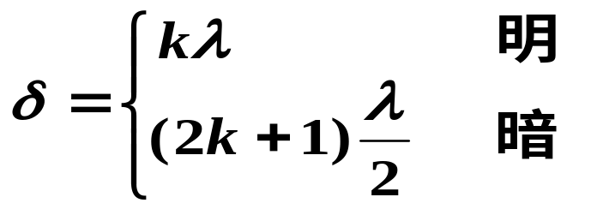



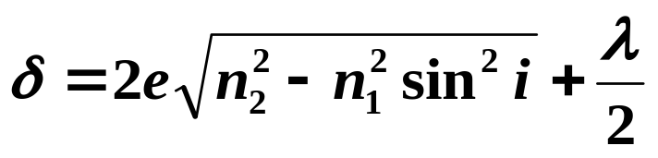


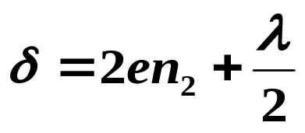


杨氏双缝干涉
分波振面法
菲涅耳双镜
光的干涉（相干光源）
洛埃德镜
等倾干涉
分振幅法
薄膜干涉
等厚干涉
在光垂直入射的情况下

Slide 4


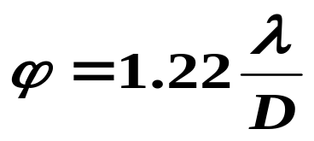
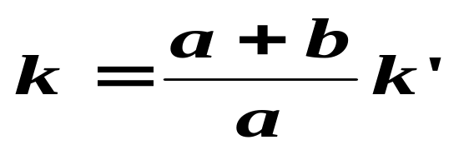
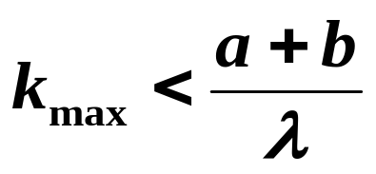
单缝衍射：
光的衍射
半波带法
圆孔衍射：
爱里斑的半角宽度：
光栅衍射：光栅衍射条纹是单缝衍射和多光束
干涉的综合效果。
光栅方程
缺级现象
最高级次满足：

Slide 5
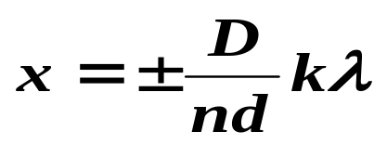
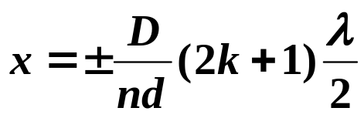
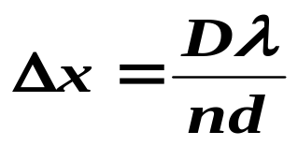
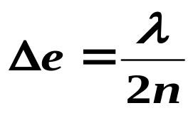
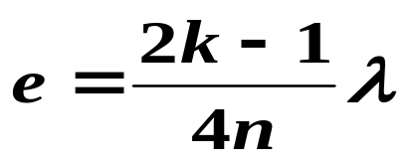
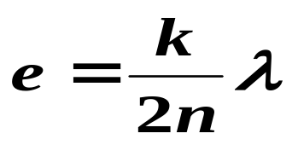
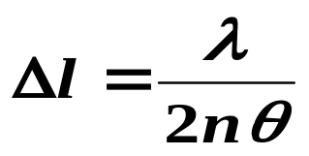
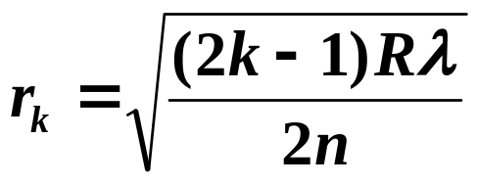
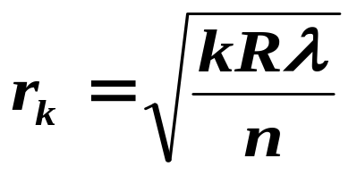
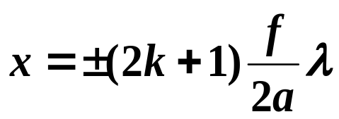
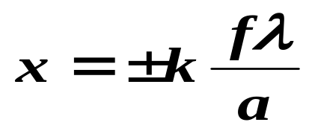
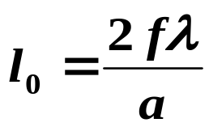

重 要 公 式
类别
明纹
暗纹
条纹宽度
杨氏双缝
k = 0,1,2,...
k = 0,1,2,...
劈尖干涉
k = 1,2,...
k = 0,1,2,...
牛顿环
单缝衍射
k = 1,2,...
k = 1,2,...

Slide 6
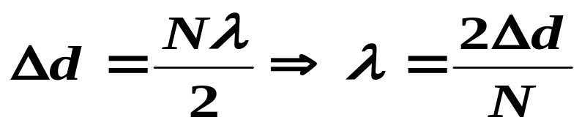
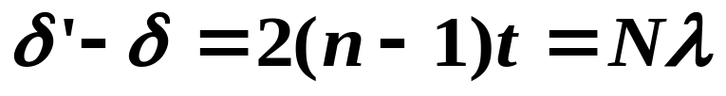
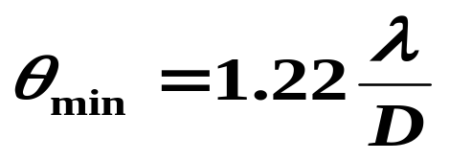
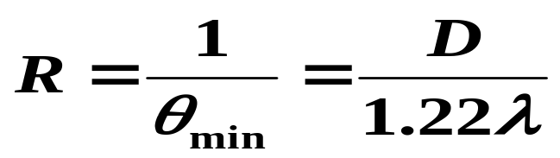
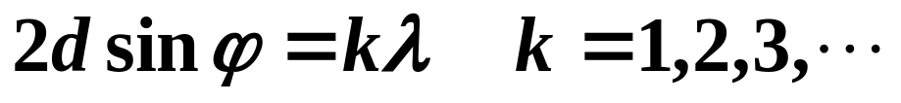
其他公式
1、迈克尔逊干涉仪：
2 、光学仪器最小分辨角和分辨本领：
3、斜入射时，光栅方程：
4、X射线的衍射：

Slide 7


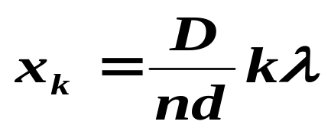
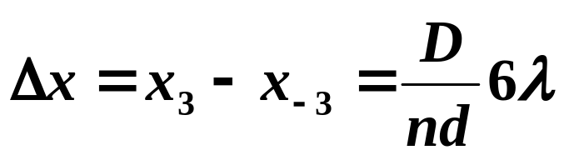
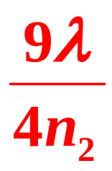
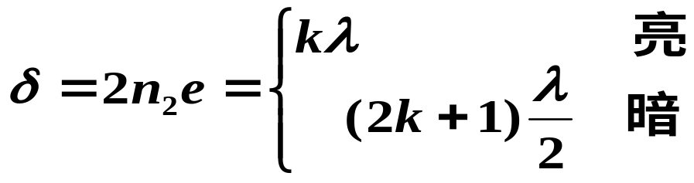
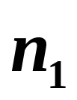
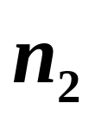
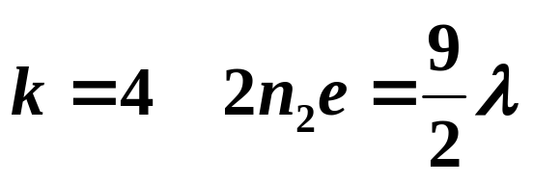
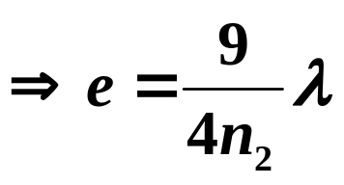
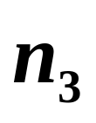
一、填空题
1、在双缝干涉实验中，所用光的波长 ，双缝与
屏的距离为D = 300mm；双缝间距d = 0.134mm, 则中央明纹两
侧的两个第三级明纹之间的距离为___________。
2、用波长为λ的单色光垂直照射折射率为 n₂ 的劈尖膜。图中各
部分的折射率的关系是 n₁<n₂<n₃。观察反射光的干涉条纹，
从劈尖顶向右数第 5 条暗条纹中心所对应的厚度e = _____ 。

Slide 8
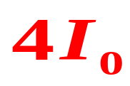
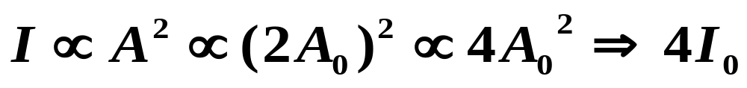



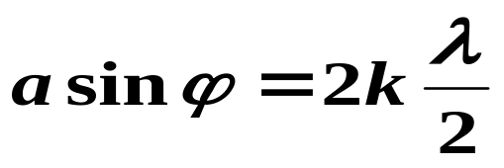

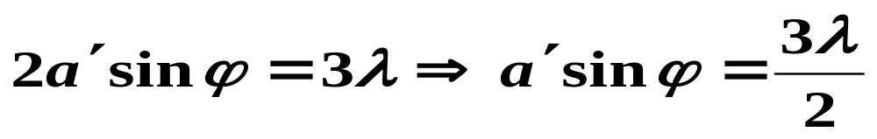
3、光强均为Ｉ_{０}的两束相干光发生干涉时在相遇的区域可能
出现的最大光强是 。
4、迈克耳逊干涉仪的可动反射镜M移动了0.620mm的过程，
观察到条纹移动了2300条，则所用光的波长为 埃。
5 、在单缝的夫琅和费衍射实验中，屏上第五级暗纹对应于单
缝处波面可划分为 个半波带，若将缝宽缩小一半，
原来的第三级暗纹将是 纹.

Slide 9

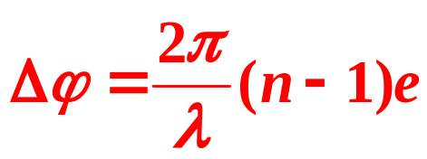





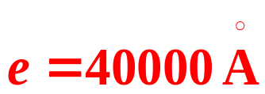


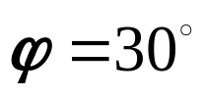

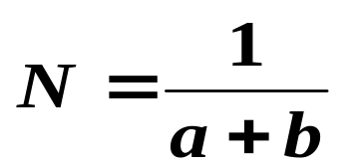

6、有两个同相的相干点光源 S₁ 和 S₂ ，发出波长为 λ 的光。A
是它们连线的中垂线上的一点。若 在S₁与A 之间插入厚度为
e、折射率为n 的薄玻璃片，则两光源发出的光在 A 点的相位
差 =__________。若已知 λ = 5000Å，n = 1.5，A 点恰为
第四级明纹中心，则 e = ________ Å 。
7、用波长为5000Å的平行单色光垂直照射在一透射光栅上，在
分光计上测得第一级光谱线的衍射角为 。则该光栅
每一毫米上有_____________条刻痕。

Slide 10

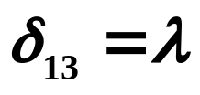


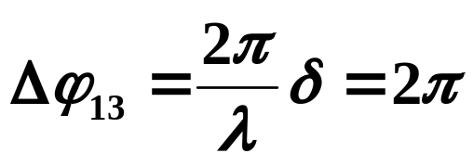





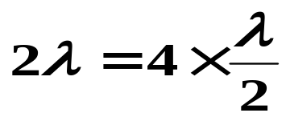

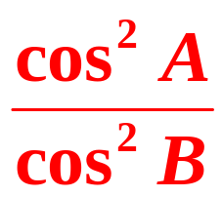
8、在单缝的夫琅和费衍射示意图中所画的各条正入射光线间距
相等，那么光线1 和 3 在屏上P点相遇时的相位差为 ，
P点应为 点。
暗
P点为暗点
9、在光学各向异性的晶体内部有一确定的方向，沿这一方向
寻常光O光和非常光e 光的 相等，该方向称为晶体的
光轴，只有一个光轴方向的晶体称为 晶体。
速度
单轴
10、一自然光通过两个偏振片，若两片的偏振化方向间夹角
由A转到B，则转前和转后透射光强之比为 。

Slide 11









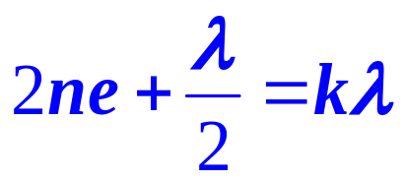
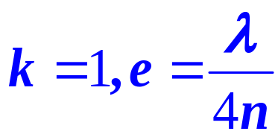


二、选择题
1、两个直径有微小差别的彼此平行的滚柱之间的距离为 L ，
夹在两块平晶的中间，形成空气劈尖，当单色光垂直入
射时，产生等厚干涉条纹，如果滚柱之间的距离 L 变小，
则在 L 范围内干涉条纹的
A）数目减少，间距变大。
B）数目不变，间距变小。
C）数目增加，间距变小。
D）数目减少，间距不变。
2、一束波长为 的单色光由空气入射到折射率为 n 的透明介
质上，要使反射光得到干涉加强，则膜的最小厚度为：

Slide 12
















3、平行单色光垂直照射到薄膜上，经上下表面反射的两束光
发生干涉，若薄膜厚度为 e，且 n₁< n₂ > n₃， λ₁ 为入射光在
折射率为n₁的媒质的波长，则两束光在相遇点的相位差为：
4、在迈克尔逊干涉仪的一支光路中，放入一片折射率为n的
透明介质薄膜后，测出两束光的光程差的改变量为一个
波长λ，则薄膜厚度为：

Slide 13

5、在单缝的夫琅和费衍射实验中，把单缝垂直透镜光轴稍微
向上平移时,屏上的衍射图样将
Ａ） 向上平移动 Ｂ） 向上平移动
Ｃ） 不动 Ｄ） 条纹间距变大
6、在单缝的夫琅和费衍射实验中，若减小缝宽，其他条件不
变，则中央明纹
A ）宽度变小 B ）宽度变大
C ）宽度不变，且中心强度不变
D ）宽度不变，但中心强度变小

Slide 14


7、一束自然光自空气射向一块平板玻璃，设以布儒斯特角i ₀
入射，则在界面 2 上的反射光：
A）自然光 。
B） 完全偏振光且光矢量的振动方向垂直于入射面。
C）完全偏振光且光矢量的振动方向平行于入射面。
D ）部分偏振光。
8、两偏振片堆叠在一起，一束自然光垂直入射其上时没有光
线通过，当其中一偏振片慢慢转动180⁰时透射光强度发生的
变化为：
A）光强单调增加
B）光强先增加，后又减小到零。
C）光强先增加，后又减小，再增加。
D）光强先增加，后减小，再增加，再减小到零。

Slide 15



9、如果两个偏振片堆叠在一起，且偏振化方向之间夹角
为60⁰，光强为 I ₀的自然光垂直入射在偏振片上，则出
射光强为：
A）I₀ / 8． B）3 I₀／8．
C）I₀ / 4． D）3 I₀／4．
10、一束光是自然光和线偏振光的混和，让它垂直通过一偏
振片。若以此入射光束为轴旋转偏振片，测得透射光强
最大值是最小值的5倍，那么入射光中自然光与线偏振
光的比值是：
A ）1/2 B） 1/5
C ）1/3 D） 2/3

Slide 16











[例1]一束波长为 550 nm的平行光以 30º 角入射到相距为
d =1.00×10 ^{– 3} mm 的双缝上，双缝与屏幕 E 的间距为
D=0.10m。在缝 S₂上放一折射率为1.5的玻璃片，这时双缝
的中垂线上O 点处出现第8 级明条纹。求：1）此玻璃片的
厚度。2）此时零级明条纹的位置。
解：1）入射光到达双缝时已有光程差：
经双缝后，又产生附加光程差：
两束光在点O处相聚时的光程差为：
由题意知：点O处为第8 级明条纹，即：

Slide 17








2）设零级明条纹位于点O下方距离为
x 的点p 处。
则两束光到达该处的光程差为：
解得：

Slide 18















[例2]在双缝干涉实验中,波长 的单色平行光垂直照射到
缝间距为 的双缝上，屏到双缝的距离 D=2m.
求：1 ) 中央明纹两侧两条10级明纹中心的距离。
2 ) 以厚度为 ，折射率为n = 1.58的玻璃片
覆盖后，零级明纹将移到原来的第几级的位置。
解 : 1)
故：
2 ) 覆盖玻璃后零级条纹应满足：
不盖玻璃时此处为k级满足：

Slide 19






[例3] 在半径 R₂=20m 的凸球形玻璃球面上叠放一个待测的曲率
半径为R₁的平凸透镜，两球面在C点相接触。用波长
5461Å 的单色光垂直入射，测得牛顿环的第25个亮环的
半径r = 9.444mm。试求平凸透镜的半径 R₁ 。
解：设第25个亮环所对应的空气劈尖的厚度为e 。
则满足以下关系：
O₁
R₁
r
e₁
e₂
C
通过C点作两球面的切平面
R₂
而
代入已知条件，得：

Slide 20





[例4]波长为5890Å的光，入射到宽为a =1.0mm的单缝上，使
在离缝D = 2.0 m远的屏上产生衍射条纹。求在中央明条
纹任一侧，相邻两暗纹之间的距离。若将整个装置浸入
水中，此时相邻两暗纹之间的距离是多少？
解：1）
2）若浸入 水中，

Slide 21





[例5]在单缝夫琅和费衍射实验中，垂直入射的光有两种波长，
λ₁ = 4000 Å，λ₂ = 7600Å。单缝缝宽a = 1.0×10^{－2}cm。
透镜焦距f = 50 cm，求1）两种光第一级衍射明纹中心之间
的距离。2）若用d = 1.0×10^{－3} cm的光栅替换单缝，其他条
件和上一问相同。求两种光第一级主极大之间的距离。
解：1）由单缝衍射明条纹公式知：

Slide 22










2）光栅方程：

Slide 23


[例6]一衍射光栅，每厘米有 200 条透光缝，每条透光缝宽为
a = 2×10 ⁻ ³ cm，在光栅后放一焦距 f = 1 m 的凸透镜，现以
λ = 6000Å 的单色平行光垂直照射光栅，求：
1）透光缝 a 的单缝衍射中央明条纹宽度为多少？
2）在该宽度内，有几个光栅衍射主极大？
解：1）

Slide 24






2）单缝衍射第一级极小满足
光栅方程：
在该范围内能看到的主极大个数为5 个。
所以，第一次缺级为第五级。
在单缝衍射中央明条纹宽度内可以看到0、±1、 ± 2 级主极大明条纹共5 条。

